Slide 1
Sujet : Art et guerre froide
Exercice d’ entraînement à l’analyse de document(s) d’Histoire
Consigne : « Après avoir présenté et décrit les documents, vous rappellerez le contexte de l’époque et analyserez le message qu’a voulu transmettre l’auteur »

Slide 2
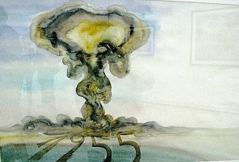
« Guerre froide ». Günter Grass.
Mon siècle. 1955.

Slide 3
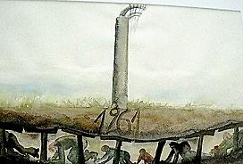
« Construction du mur de Berlin », Günter Grass.
Mon siècle. 1961.

Slide 4



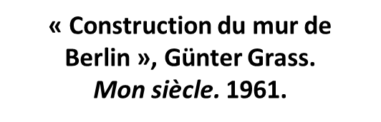

Slide 5
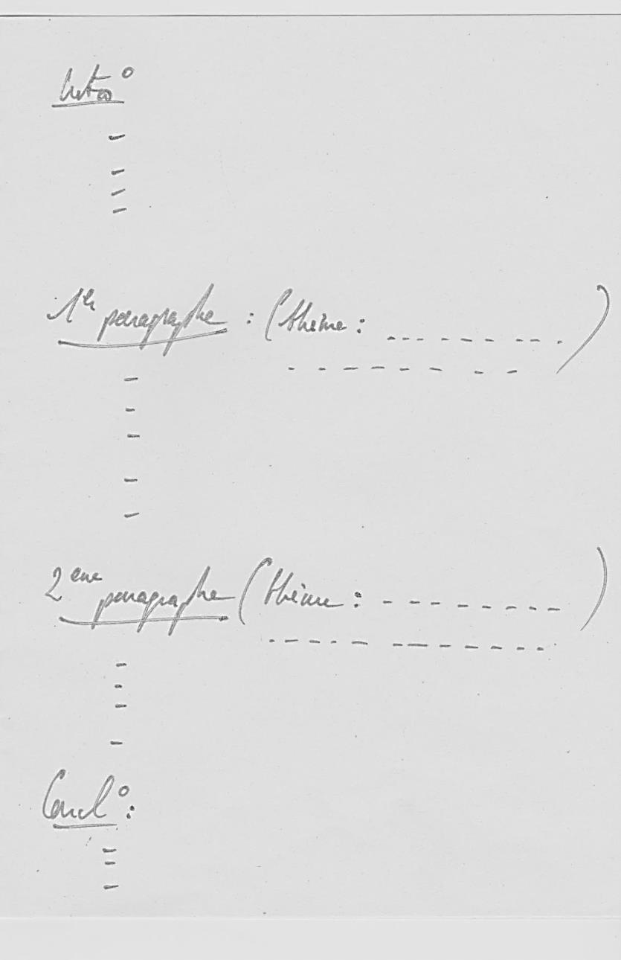
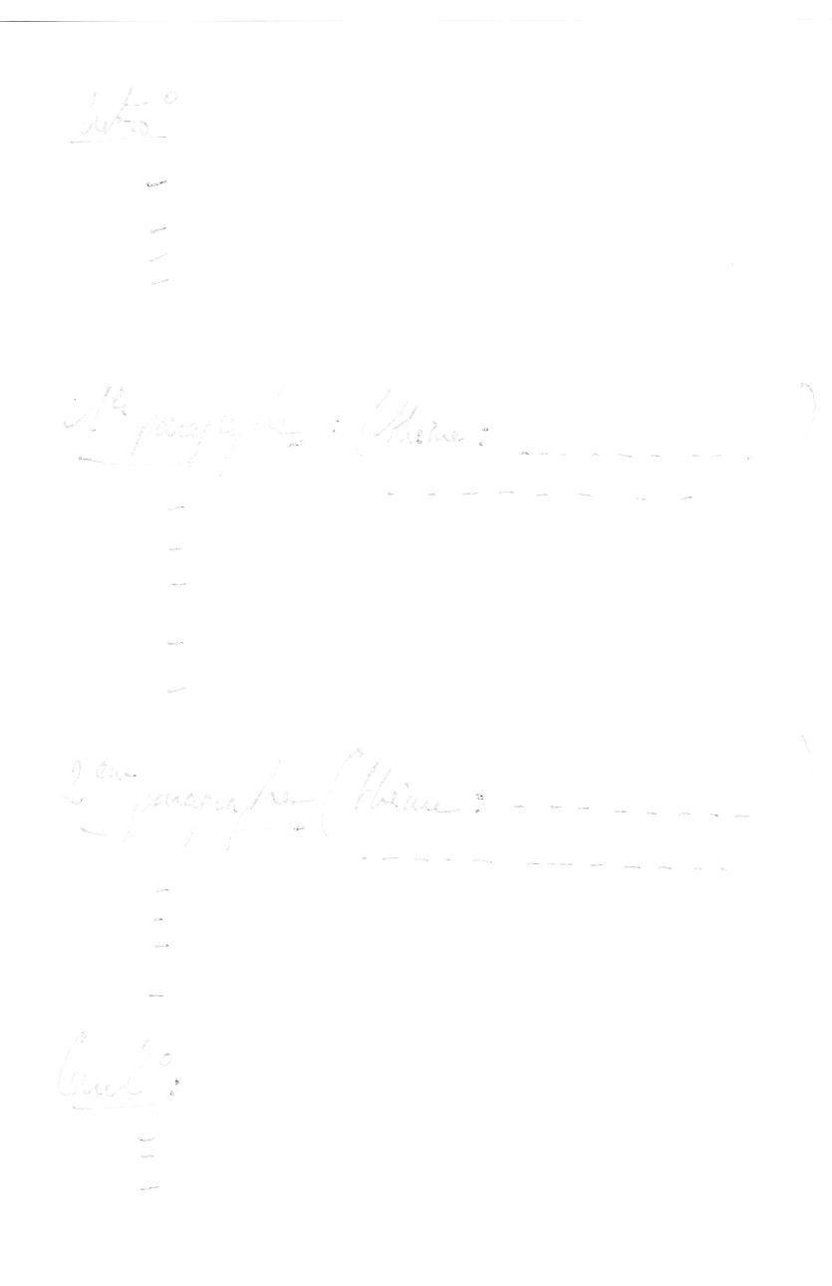
Plan détaillé du devoir
Rappels : L’ exercice consiste en une analyse du ou des document(s) en une page et demi / 2 pages environ. On attend du candidat qu’il montre sa compréhension du contenu, du sens général du ou des document(s), qu’il le (les) replace(nt) dans son (leur) contexte(s). Si 2 documents sont proposés, on attend aussi une mise en relation montrant l’intérêt de la confrontation de ceux-ci.
Prenons une feuille de brouillon ...
Organisons le brouillon...

Slide 6
A vous de jouer ....
Lire la consigne et observation des documents (premières impressions en commun) 5 à 10 mn
Trouver les éléments nécessaires pour l’introduction. Restitution et mise en commun (compléter le brouillon si nécessaire) 5 à 10 mn
Trouver les éléments nécessaires pour détailler le plan au brouillon (travail par 2 possible). Restitution et mise en commun (compléter le brouillon si nécessaire) Environ 20/25 mn
Trouver les éléments nécessaires pour la conclusion. Restitution et mise en commun (compléter le brouillon si nécessaire) 5 à 10 mn
Les volontaires pourront rédiger le devoir à la maison et le rendre avant samedi
(arrêt des notes oblige !)

Slide 7
Eléments de corrigé ....

Slide 8
Introduction (ANDI + rappel des consignes d’analyse) (10/12 lignes max.)
Eléments à retenir :
- A.N.D.I.
G. Grass est un auteur allemand contemporain des évènements décrits. Prix
Nobel de littérature en 1999.
2 aquarelles de l’auteur : l’une de 1955, l’autre de 1961. Extraites d’un livre - témoignage paru en 1999.
Les doc. illustrent 2 aspects majeurs de la guerre froide dans les années 50-60 :
le danger nucléaire lié à la course aux armements que se livrent alors les USA
et l’URSS (doc.1) et la bipolarisation du monde symbolisée en 1961 par la
construction du mur de Berlin (doc.2).
- Rappel des consignes d’analyse: (Reformuler si possible) Ex. possible :
« Après avoir rappelé le contexte précis auquel les 2 documents font référence,
nous tenteront d’expliquer le message qu’a voulu transmettre l’auteur en réalisant
ces aquarelles »
A
N / D
I

Slide 9
Les thèmes des §(relire la consigne)
Les mots-clés pour l’analyse sont :
« contexte »
« message »
...mais la consigne demande aussi de ...
décrire les documents
Quels thèmes retenir ? (2 § étant largement suffisant ici)
1er thème = 1er § :
Le contexte
Contexte général
Particularités du contexte du doc.1
Particularités du contexte du doc.2
2eme thème = 2eme § :
Description et message
Point(s) commun(s)
Doc.1 : contre la nucléarisation du monde et la menace de MAD
Doc.2 : contre la division de l’Allemagne et la bipolarisation

Slide 10
1er § : thème : les documents dans leur époque
Eléments que l’on peut utiliser :
Contexte général : la Guerre froide. Conflit planétaire, idéologique, politique, technologique,..., amorcé en 1947 entre le « monde libre » organisé en bloc de l’Ouest par les USA et le monde communiste sous le contrôle de l’URSS (bloc de l’Est). Malgré la mort de Staline en 1953, les débuts de la coexistence pacifique proposée par N. Khrouchtchev, n’ éloignent pas le risque de MAD (Mutually Assured Destruction).
1955 (doc.1. : Description rapide : Explosion atomique en mer). Allusion aux danger d’une guerre nucléaire qui paraît possible à l’époque. Les 2 grands sont alors en pleine course aux armements nucléaires (Les 2 « grands » disposent de l’arme atomique de puis 1945 (USA) et 1949 (URSS), de la bombe H depuis 1952 (USA) et 1953 (URSS), de SNLE depuis 1954, la technologie des missiles est quasiment au point dans les 2 camps, les essais nucléaires se multiplient... A plusieurs reprises l’utilisation de l’arme atomique a été envisagée (Corée en 1951, Indochine en 1954,..). 1955 est aussi l’année de la signature du Pacte de Varsovie : la menace soviétique sur l’Europe de l’Ouest paraît toujours aussi intense...
1961 (doc.2 : Description rapide : Le Mur de Berlin et tentatives d’évasions.) Allemagne et Europe coupée en 2 depuis la fin de la 2GM (« rideau de fer » évoqué par Churchill dès 45/46) et surtout depuis le blocus de Berlin en 1948-49 qui a entraîné l’apparition de 2 Allemagnes : la RFA ancrée à l’Ouest et la RDA intégrée au bloc de l’Est. Rappeler les origines de la construction du mur (exode massif vers l’Ouest), la date (nuit du 12 au 13 août 1961), l’importance symbolique de celui-ci : Citer la phrase de Kennedy sur place en 1963 « Ich bin ...... »). Passage vers l’Ouest désormais illégal (bas du tableau)

Slide 11
2eme § : thème : le message : une dénonciation de la GF
Les 2 documents dénoncent clairement deux réalités de l’époque : la menace nucléaire et la séparation de l’Allemagne en 2.
Doc.1 : Sur l’aquarelle, l’ explosion nucléaire génère une vague (tsunami) qui semble
déferler sur l’inscription « 1955 » : Grass semble redouter que l’année en cours verra se
déclencher une guerre nucléaire. Nous avons vu dans le § ci-dessous que cette
inquiétude est justifiée par les tensions Est-Ouest et partagée par beaucoup...
Le champignon nucléaire apparaît inquiétant et ressemble même un peu à une
tête de mort. On ne sait pas si l’explosion est due aux soviétiques ou aux américains
mais cela n’a pas d’importance. Clairement G. Grass dénonce la « nucléarisation » du
monde et les risques insensés que celle-ci fait courir à l’humanité. Peut être aussi
dénonce-t-il également la multiplication des essais nucléaires qui, même s’il se
déroulent loin (mer) sont une menace pour tous les hommes : le spectateur voit la
vague avancer vers lui .
Doc. 2 : Le tableau est coupé en 2 par le mur comme Berlin depuis le 13 août 1961
mais aussi comme l’Allemagne. A droite : l’Ouest et la RFA. A gauche : la RDA
communiste qui enferme ses propres habitants (barbelés tournés vers l’intérieur !)
Sous le mur, des hommes, des femmes et même des enfants (en bas à droite) fuient
de l’Est vers l’Ouest : pour Grass, malgré le mur, la volonté de liberté sera toujours
la plus forte... On peut aussi y voir un message de soutien aux fuyards ou un
hommage à leur courage (rappelons qu’ils risquent leur vie). Plus largement le tableau peut aussi
apparaître comme une dénonciation de la logique bipolaire..

Slide 12
Conclusion (Bilan + ouverture) (8/10 lignes max.)
Eléments à retenir :
Bilan : Ces 2 œuvres très parlantes, sont bien représentatives du climat d’inquiétude dans lequel vivent les contemporains et plus spécialement les Allemands de l’époque (Rappelons qu’ils seraient en première ligne en cas de guerre Est-Ouest).
L’ Art pictural permet ici de comprendre un contexte complexe tout en permettant
à l’auteur de faire passer des messages que beaucoup de contemporains partagent
à l ’époque.
Ouverture : Il faudra attendre la fin de 1962 et de la très grave crise de Cuba pour que les débuts de la Détente entre les 2 superpuissances fassent diminuer la peur d’un engrenage nucléaire... Mais l’Allemagne de G. Grass reste divisée jusqu’à la chute du Mur en 1989 et à l’unification du pays en 1990.

